Slide 1
2.6.5 二进制文件的读写
2.6 文件操作

Slide 2
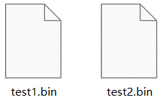
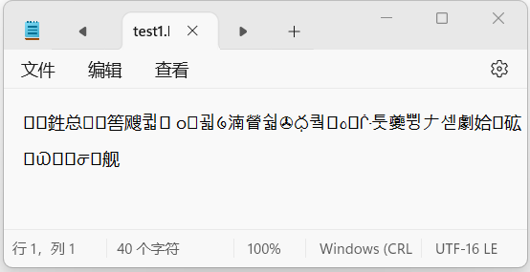
2.6.5 二进制文件的读写
（1）什么是二进制文件？
二进制文件直接以原始字节流存储，不进行数据类型转换。

Slide 3
2.6.5 二进制文件的读写
（2）从程序设计的角度，二进制文件有什么优点？有什么缺点？
1. 优点：①存取速度最快、格式最为紧凑、冗余数据少；②占用的空间要比文本文件小得多；③不需要进行格式转换。
2. 缺点：无法被一般的字处理软件如Word、记事本读取，通用性较差。

Slide 4

2.6.5 二进制文件的读写
1.二进制文件的写入
例1：产生10个0-1的小数数据组成的一维数组，保存进二进制文件d:\test1.bin。（演示）

Slide 5
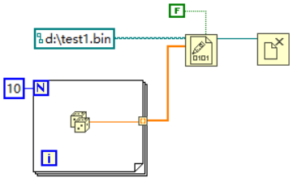
2.6.5 二进制文件的读写
（1）如何产生10个0-1小数数据组成的一维数组？

Slide 6
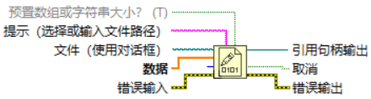

2.6.5 二进制文件的读写
（2）如何将数据写入二进制文件test1.bin？
使用：编程→文件I/O→ 写入二进制文件

Slide 7


2.6.3 文本文件的读写
（3）如何关闭文件？
使用：编程→文件I/O→关闭文件

Slide 8

2.6.5 二进制文件的读写
例：产生10个0-1的小数数据组成的一维数组，保存进二进制文件d:\test1.bin。

Slide 9

2.6.5 二进制文件的读写
例2：产生10个0-9的整数数据, 追加保存进二进制文件d:\test2.bin。（演示）

Slide 10
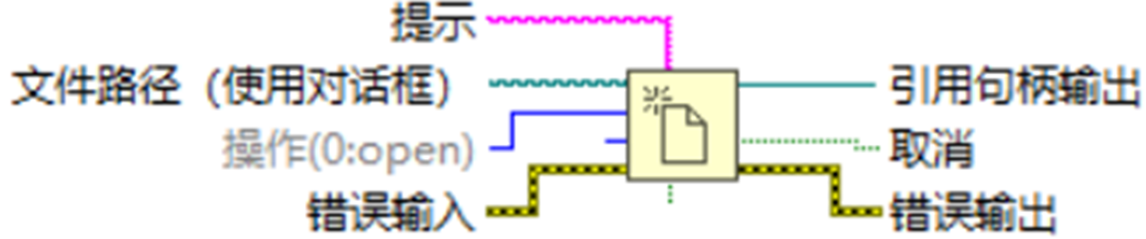
2.6.5 二进制文件的读写
（1）如何新建或打开文件d:\test2.bin？
使用：编程→文件I/O→ 打开/创建/替换文件

Slide 11

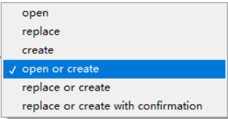
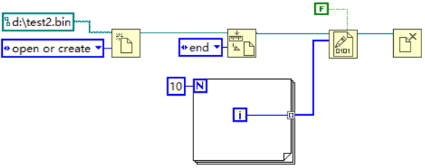
2.6.5 二进制文件的读写
（1）节点： 文件I/O → 打开/创建/替换文件

Slide 12

2.6.5 二进制文件的读写
（2）如何追加写入数据？
使用：编程→文件I/O→ 高级文件函数→ 设置文件位置

Slide 13
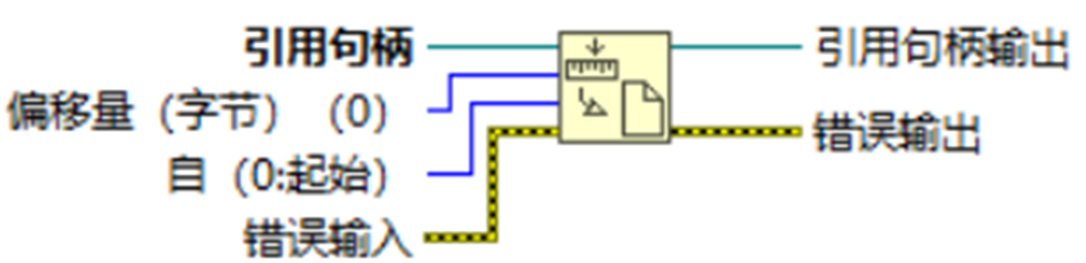


2.6.5 二进制文件的读写
（2）节点：文件I/O→ 高级文件函数→ 设置文件位置

Slide 14

2.6.5 二进制文件的读写
（3）如何将数据写入文件test2.bin？
使用：编程→文件I/O→ 写入二进制文件

Slide 15

2.6.5 二进制文件的读写
（3）节点：编程→文件I/O→ 写入二进制文件

Slide 16

2.6.3 文本文件的读写
（4）如何关闭文件？
使用：编程→文件I/O→关闭文件

Slide 17
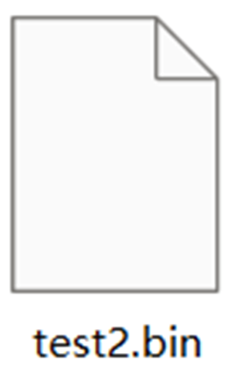

2.6.5 二进制文件的读写
例2：产生10个0-9的整数数据, 追加保存进二进制文件d:\test2.bin。

Slide 18
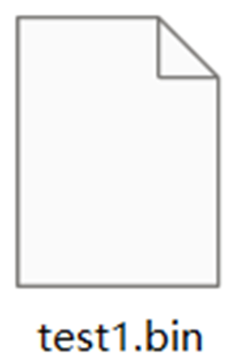
2.6.5 二进制文件的读写
2.二进制文件的读出
例3：读取d:\test1.dat文件的数据并显示。（演示）

Slide 19
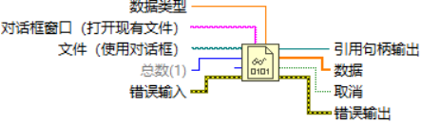
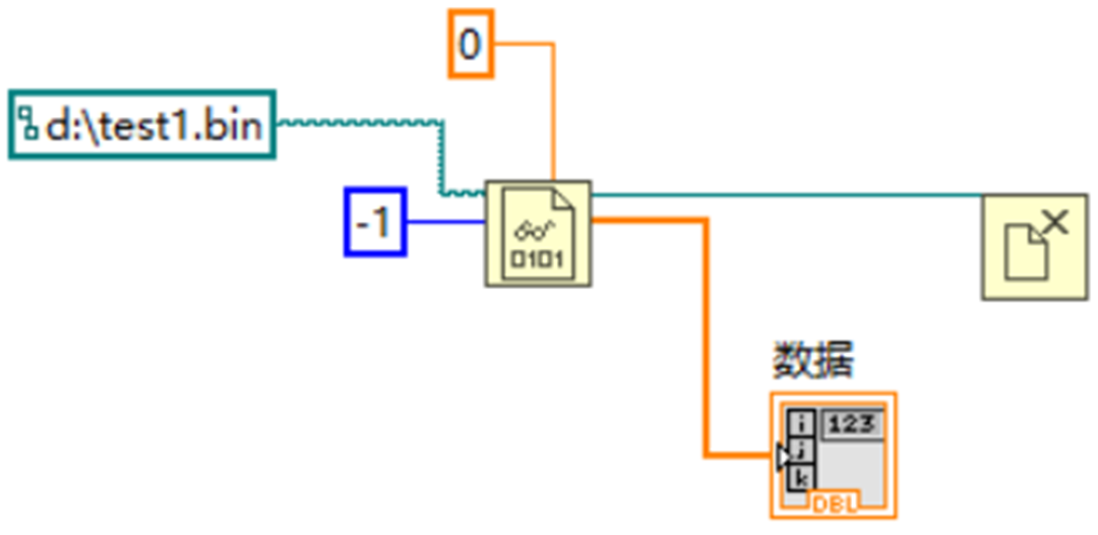
2.6.5 二进制文件的读写
（1）如何读取d:\test1.dat文件的数据并显示？
使用：编程→文件I/O→读取二进制文件
右键→创建显示控件

Slide 20

2.6.3 文本文件的读写
（2）如何关闭文件？
使用：编程→文件I/O→关闭文件

Slide 21

2.6.5 二进制文件的读写
例3：读取d:\test1.dat文件的数据并显示。

Slide 22
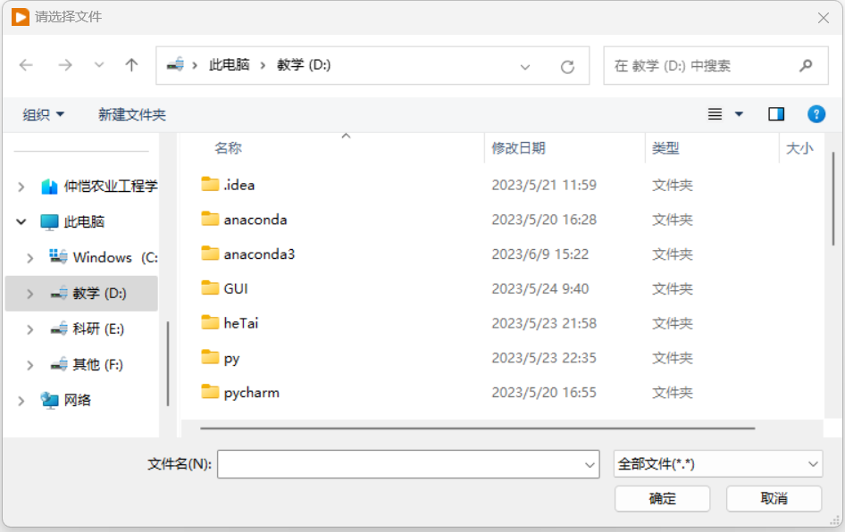
2.6.5 二进制文件的读写
例4：读取文件d:\test2.dat的数据并显示，但要通过对话框选择文件，对话框标题为“请选择文件”。

Slide 23

2.6.5 二进制文件的读写
（1）如何从文件test2.bin读出数据？
使用：编程→文件I/O→ 读取二进制文件

Slide 24
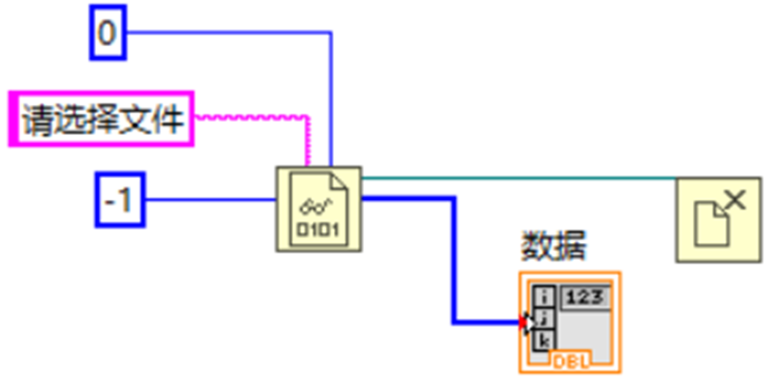
2.6.5 二进制文件的读写
（1）节点： 文件I/O → 读取二进制文件
右键→创建显示控件

Slide 25
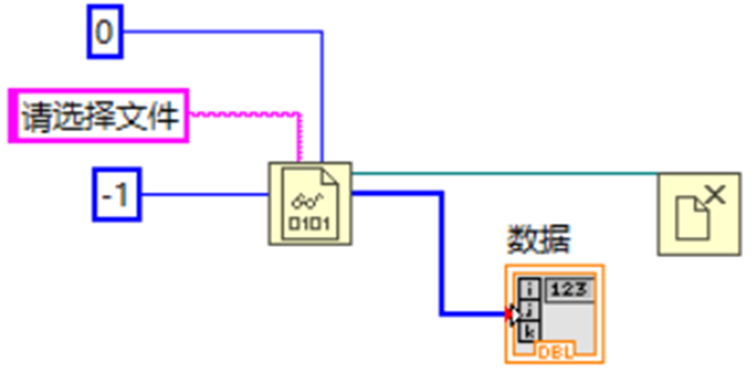
2.6.3 文本文件的读写
（2）如何关闭文件？
使用：编程→文件I/O→关闭文件

Slide 26
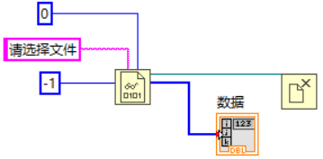
2.6.5 二进制文件的读写
例4：读取文件d:\test2.dat的数据并显示，通过对话框选择文件，对话框标题为“请选择文件”。

